Slide 1
Làm quen với toán Đề tài: Ôn khối cầu, khối trụ, khối vuông, khối chữ nhật Lứa tuổi: Mẫu giáo lớn Số lượng: 20 trẻ

Slide 2
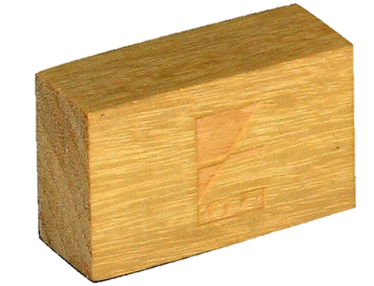
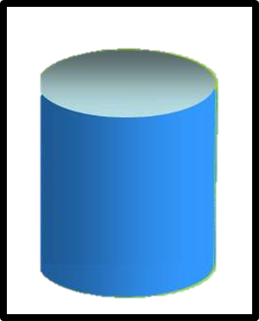
Câu 1: Trong các khối sau, khối nào là khối vuông?
1.
2.
3.
4.

Slide 3
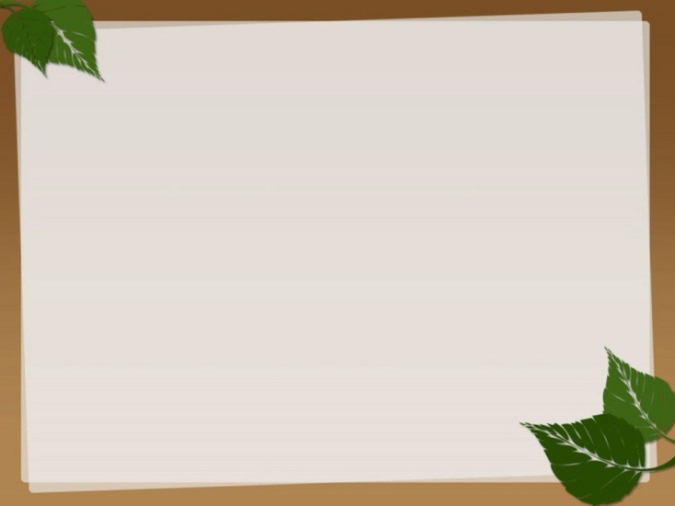
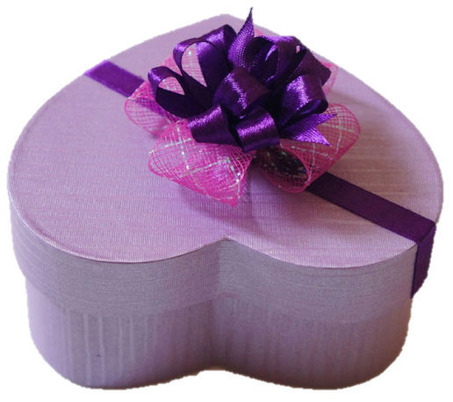
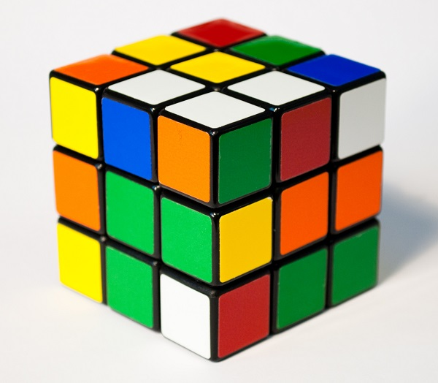
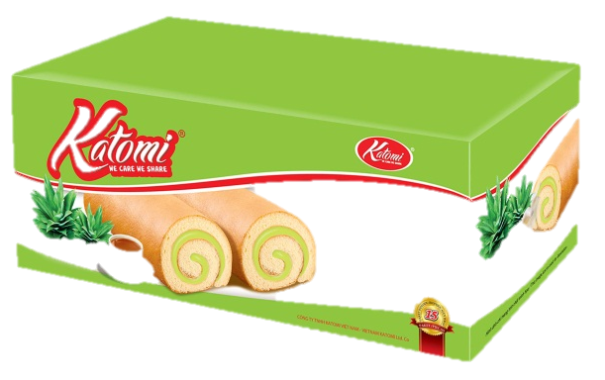
Câu 2: Khối gì có dạng tròn, có đường bao cong tròn và lăn được nhiều phía?
1.
2.
3.

Slide 4
3.

Slide 5
Câu 3: Khối gì có 6 mặt các mặt đều là hình chữ nhật
1.
2.
3.

Slide 6
2.

Slide 7
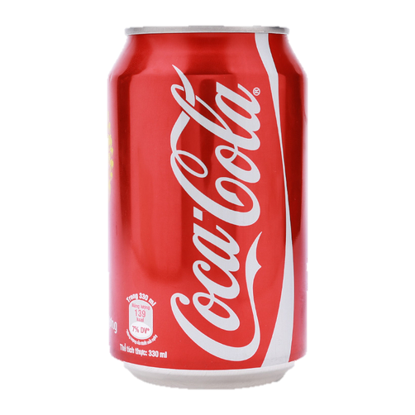
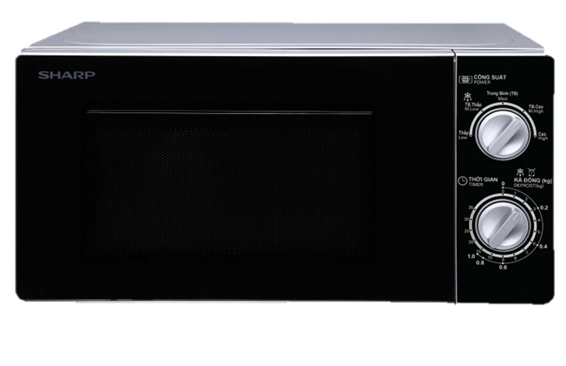
Câu 4: Bé hãy tìm đồ vật có hình dạng giống khối chữ nhật
2.
1.
3.

Slide 8
3.

